Slide 1
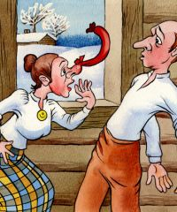
LAI-MA IZ-PIL-DA TRĪS VĒ-LĒ-ŠA-NĀS
LAI-MAS MĀ-TE IE-GRIE-ZĀS ZIE-MAS VA-KA-RĀ VIEN-TU-ĻĀ MĀ-JI-ŅĀ SA-SIL-DĪ-TIES.
PROM EJOT TĀ SAIM-NIE-CEI TEI-CA: “PAR TO, KA MA-NI SA-SIL-DĪ-JI, VĒ-LIES TRĪS LA-BAS LIE-TAS.
“Ā! KAUT KRĀSNS AUG-ŠĀ DE-SA CEP-TOS!” - SAIM-NIE-CE ĀTRU-MĀ IE-TEI-CĀS.
UN ACU MIRK-LĪ CE-PĀS AR, KA ČURKS-TĒ-JA VIEN.
BET SAIM-NIEKS PIE-SKRĒ-JA KLĀT: “AK TU VIEN-TIE-SE! KAUT DE-SAS LĪ-KUMS TEV LA-BĀK PIE DE-GU-NA PA-KĀR-TOS. VAI NE-VA-RĒ-JI VĒ-LĒ-TIES NAU-DU, BA-GĀ-TĪ-BU?
ACU MIRK-LĪ TAS KO SAIM-NIEKS TEI-CA PIE-PIL-DĪ-JĀS – DE-SAS LĪ-KUMS TIE-ŠĀM KA-RĀ-JĀS PIE DE-GU-NA UN NE-BI-JA AT-ŅE-MAMS.
VĪRS LŪ-DZA LAI-MAS MĀ-TI AT-ŅEM SIE-VAI DE-SU NO DE-GU-NA.
LAI-MAS MĀTE AT-ŅĒ-MA UN SA-CĪ-JA TĀ: “JŪS NE-ESAT PIR-MIE, KAS MA-NAS DĀ-VA-NAS IZ–ŠĶĒR-DU-ŠI. TRĪS LIE-TAS ES JUMS DE-VU, TRĪS SA-ŅĒ-MĀT – AR-DIEVU!”

Slide 2
IZ-ŠĶĒRST VAI
IZ-ŠĶĒR-DĒT
IR
BEZ AP-DO-MAS IZ-LIE-TOT

Slide 3
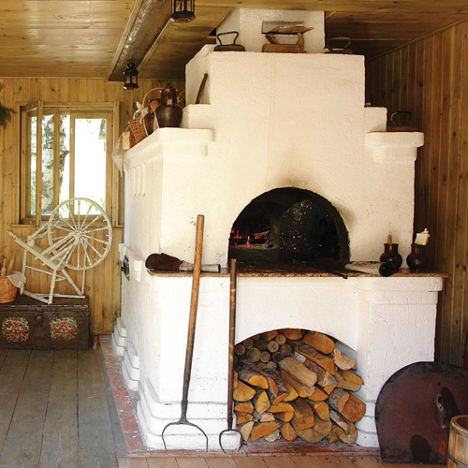
MAL-KAS KRĀSNS

Slide 4
Laima izpilda trīs vēlēšanās – visa pasaka
Laimas māte, pa pasauli staigādama, iegriezās vēlā ziemas vakarā vientuļā mājiņā sasildīties. Prom ejot, tā pasauca saimnieci, sacīdama: «Par to, ka mani sasildīji, vēlies trīs labas lietas!»
«Ā! Kaut tur krāsns augšā desa ceptu!» saimniece tūliņ ātrumā ieteicās. Un acumirklī cepa arī, ka čurkstēja vien.
Bet saimnieks pieskrēja klāt: «Ak tu vientiese! Kaut desas līkums tev labāk pie deguna pakārtos. Vai nevarēji vēlēties naudu, bagātību?»
Bet acumirklī tas, ko saimnieks bija teicis, piepildījās - desas līkums tiešām karājās sievai pie deguna un nebija atņemams. Tagad vīrs sabijās un lūdza Laimas māti, lai atņemot līkumu sievai no deguna.
Laimas māte atņēma un aiziedama sacīja tā: «Jūs neesat pirmie, kas vieglprātībā manas dāvanas izšķērduši. Trīs lietas jums devu, trīs saņēmāt - ardievu!»

Slide 5
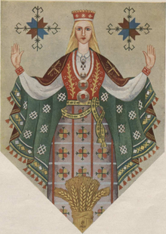
LAIMA
Laima, arī Laimes māte, ir likteņlēmēja dievība latviešu un lietuviešu mitoloģijā (lietuviešu: Laimė).
Senlatviešiem bija priekšstats, ka katram ir sava Laima, turklāt viena cilvēka likteni varēja noteikt vairākas likteņa dievības (Dievs, Velns, Māra, Veļu māte u.c.).

